Slide 1
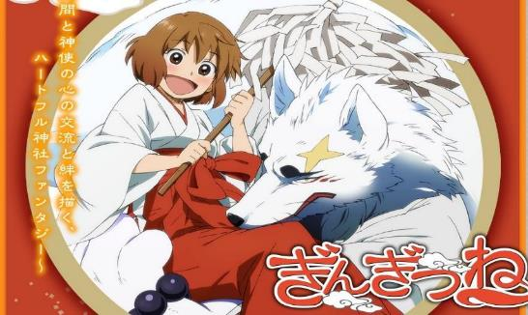
일본 신화를 바탕으로 한 애니메이션 작품들
긴기츠네

Slide 2
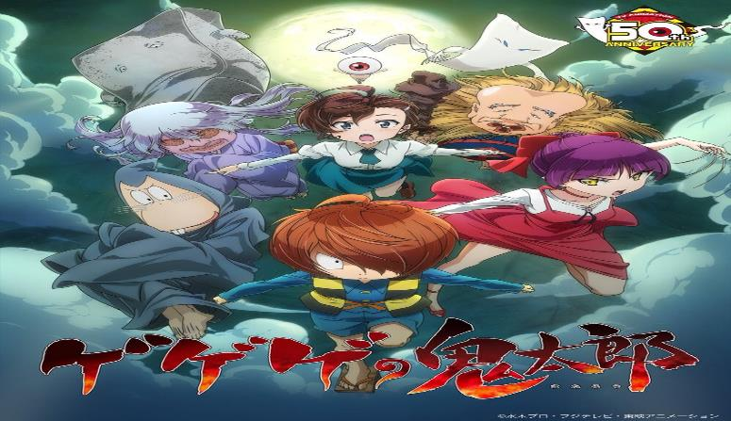
게게게의 키타로

Slide 3
카미츄!

Slide 4
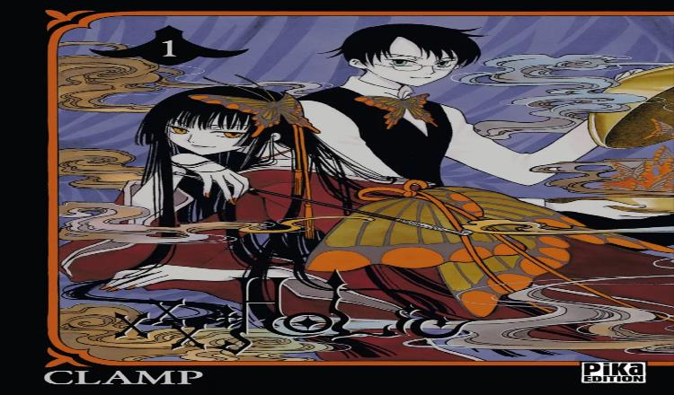
Xxx홀릭

Slide 5
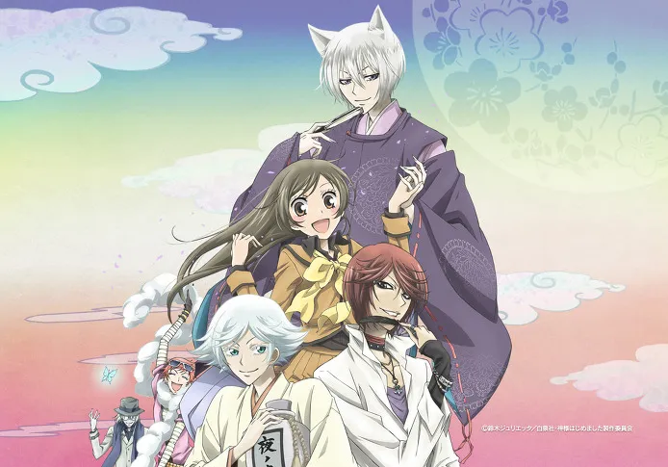
오늘부터 신령님

Slide 6
노라가미

Slide 7
가구야 공주 이야기

Slide 8
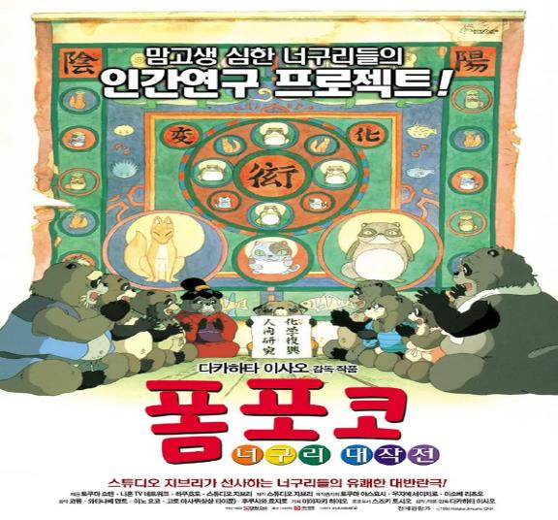
폼포코 너구리 대작전

Slide 9
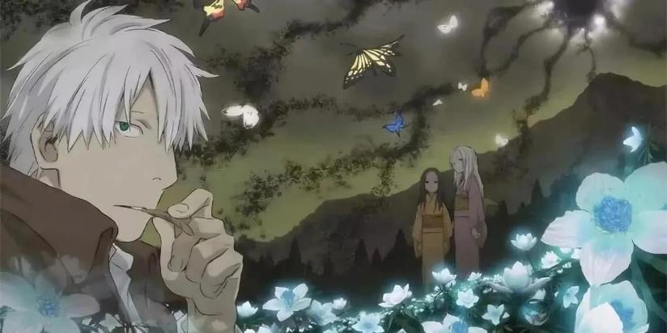
충사

Slide 10
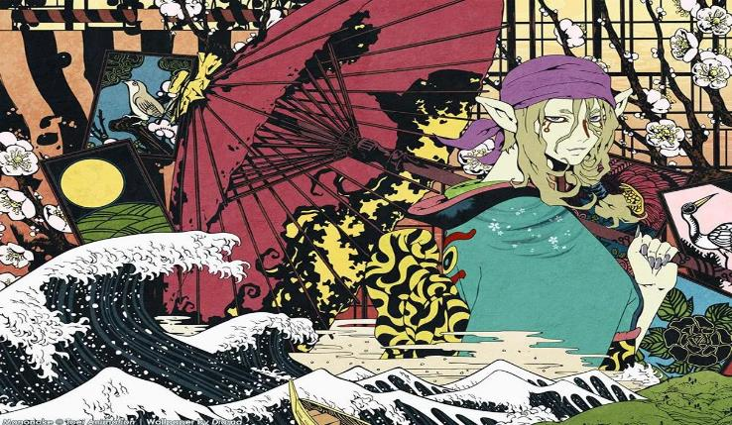
아야카시

Slide 11
게임들
여신전생 페르소나 4

Slide 12
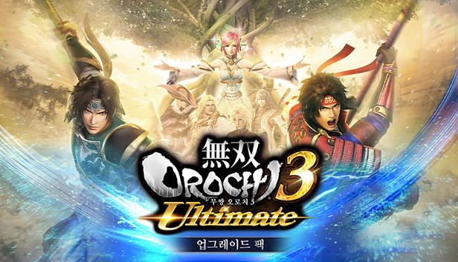
무쌍오로치 3

Slide 13
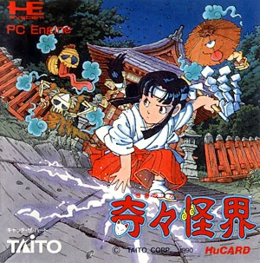
기기괴계 어드밴스 3

Slide 14
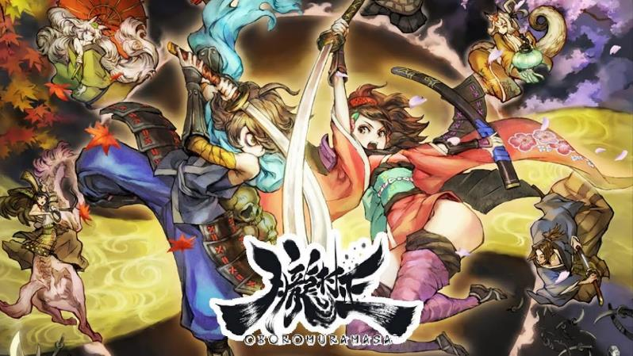
오보로 무라마사

Slide 15
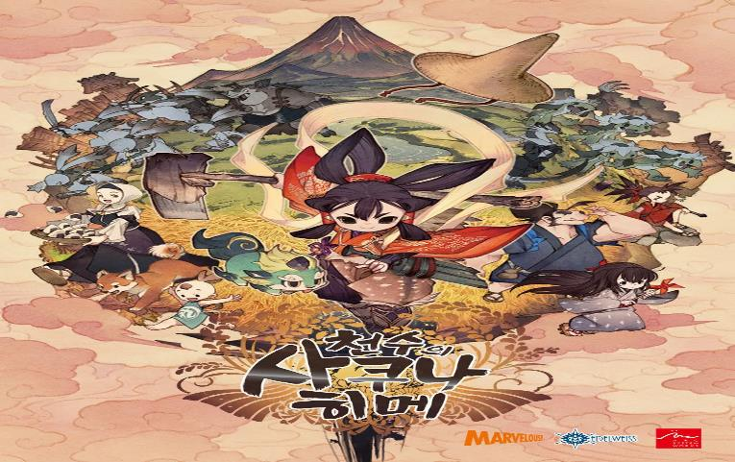
천수의 사쿠나히메

Slide 16
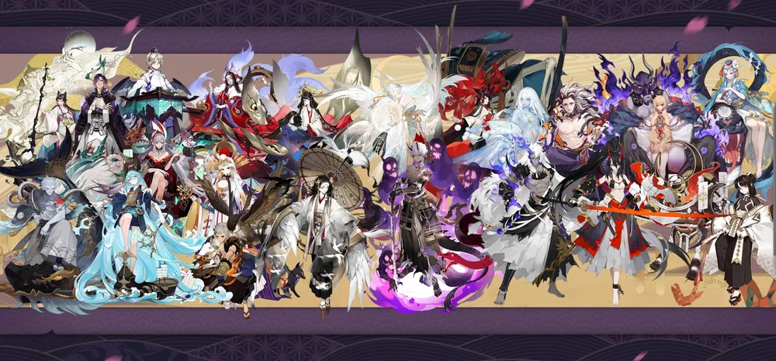
음양사

Slide 17
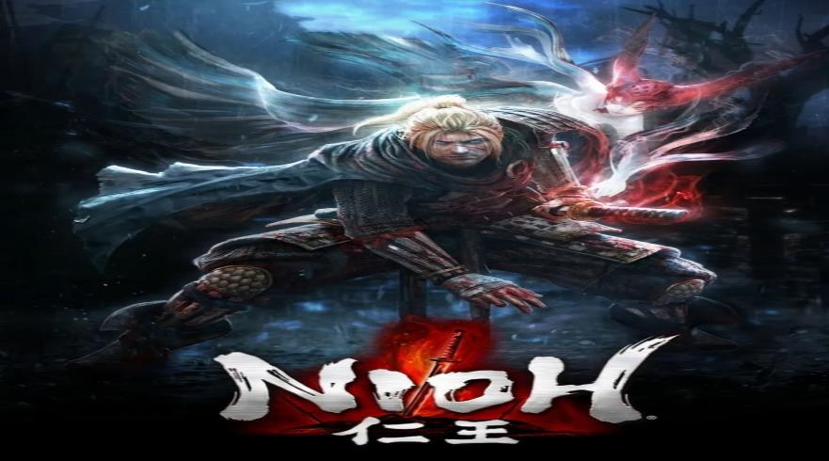
인왕

Slide 18
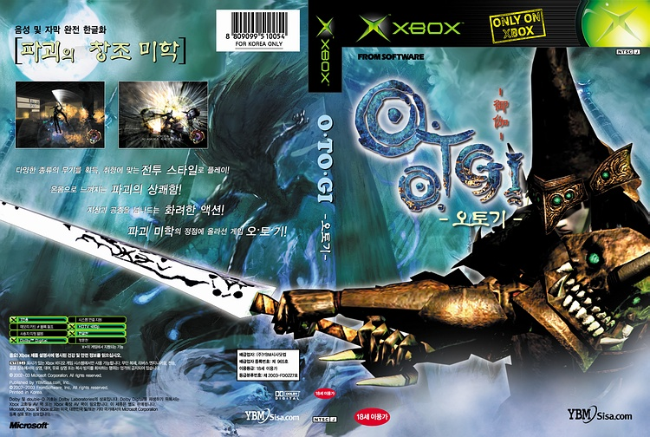
오토기ㄴㄴ

